Slide 1
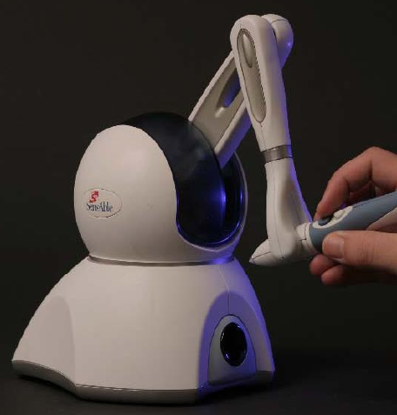
SensAble Phantom
Haptische
Unterstützung bei der
Interaktion mit
Graphen

Slide 2
Phantom - Überblick
Projektvorstellung
Das Phantom
Phantom Demo
Projektüberblick

Slide 3
Phantom – Projektvorstellung 1
Visualisierung von Graphen
Haptische Unterstützung der visuellen Darstellung durch das Phantom-Device
Einsatz des Phanton bisher zum Umgang mit virtuellen Gegenständen
Die Verarbeitung abstrakter Daten und Zusammenhänge wie bei Graphen, ist ein neues Anwendungsgebiet für das Phantom

Slide 4
Phantom – Projektvorstellung 2
Auswahl von Knoten/Kanten - Snap
Navigation auf möglichen Kanten - Constraints
Warnungen/Erinnerungen durch Vibration
Navigation 2D / 3D

Slide 5
Das Phantom - Device
Haptisches 3D Ein-/Ausgabegerät
Eingabe ähnlich wie Maus durch zeigen und drücken von Tasten
Ausgabe über Force-Feedback
Erlaubt navigieren und erfühlen von 3D-Szenen

Slide 6
Das Phantom - Device
Eigenschaften des Phantom:
sehr feinfühlig
nicht obstrusiv
der User kann das Gerät jederzeit loslassen

Slide 7
Das Phantom - Device
Visualisierungsmöglichkeiten:
Oberflächenbeschaffenheit
rau, glatt, weich, hart ...
Beweglichkeit von Objekten
Welche Kräfte wirken auf ein Objekt?
Zusammenhänge durch Kräfte darstellen
...

Slide 8
Phantom Demo 1 - Constraints
Die Automatische Führung des Benutzers entlang von vorgegebenen Objekten
Simuliert durch „magnetische“ Kräfte
Constraints legen fest welche Bewegungsmöglichkeit der benutzer hat
Constraints definieren die Kraft, mit der ein Objekt anzieht und die benötigt wird, das Objekt wieder zu verlassen

Slide 9
Phantom Demo 2 - Haptic Materials
Festlegung von Haft- und Gleitreibungskräften auf Oberflächen
Festigkeit von Oberflächen (fest, weich, elastisch, unelastisch)

Slide 10
Phantom DiceDemo 3
Umgang mit Objekten im Raum
Wirkung von Anziehungskräften
Einschränkung der Beweglichkeit

Slide 11
Phantom Demo 4 – Bewegung im vordefinierten Raster
Die Bewegung ist nur entlang des vorgegeben Rasters möglich
Es braucht Kraft einen Rasterpunkt zu verlassen
Der nächste Rasterpunkt wirkt mit einer Anziehungskraft
Objekte auf dem Raster können mit „drag and drop“ unter Aufbringung einer Kraft verschoben weden

Slide 12
Projektüberblick
Anwendung der verschiedenen Techniken und Möglichkeiten auf
  Navigation innerhalb von Graphen
  Manipulation von Graphen und deren Architektur

Slide 13
Das Phantom
Wir bedanken uns für Eure Aufmerksamkeit

